Slide 1
Metodträff 3 Att förändra arbetssätt och följa upp

Slide 2
Del 1: Återkoppling och reflektion
Låt var och en berätta om sina upptäckter och reflektioner. Använd Med öppna ögon på mitt ärende som stöd och utse en som antecknar om det inte redan finns nedskrivet. Diskutera därefter i grupp:
Har flera av er upptäckt samma sak?
Vad kan skillnaderna leda till för det enskilda barnet eller familjen?
Vad beror skillnaderna på?
Vilka normer och föreställningar påverkar mig?

Slide 3
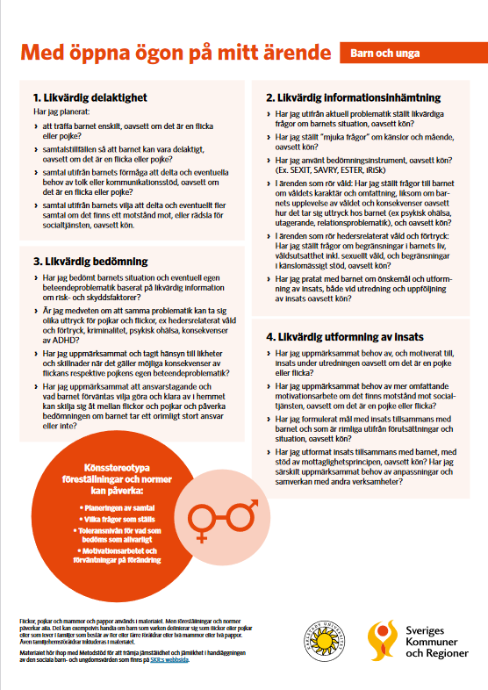
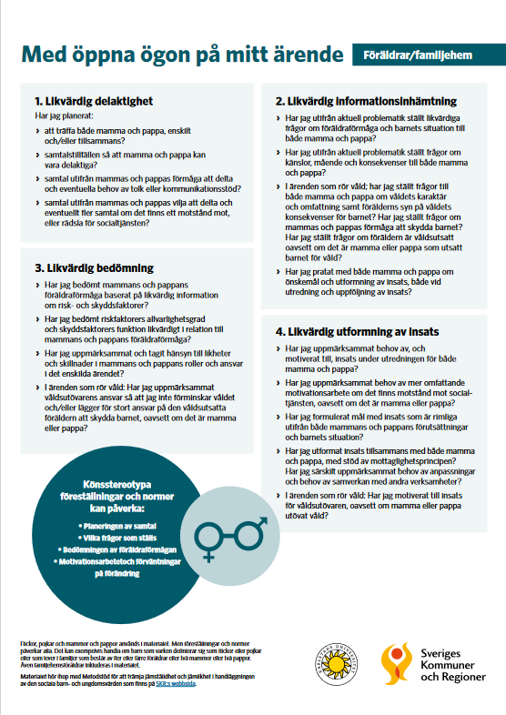

Slide 4
Del 2: Förändrade arbetssätt och uppföljning

Slide 5
Länk till film: Förändrat arbetssätt

Slide 6
Förändrat arbetssätt i enskilda ärenden
”Jag skickar ut informationsbrev till familjerna där socialtjänstens utredningsprocess beskrivs och kontaktuppgifter framkommer”
”Jag försöker öka delaktighet genom att försäkra mig om att klienten har förstått vad som avhandlats på ett möte, exempelvis genom att boka in fler möten för att förtydliga något som känts oklart”
”Jag har en större uppmärksamhet kring om tolkbehov föreligger där det upplevs att det finns bristande kunskap om socialtjänstens arbete och roll”
”Jag försöker vara medveten om mina egna föreställningar om kön i mötet med klienter”
”Jag bokar en SIP eller konsultation innan ett barnsamtal för att klarlägga om barnet har behov av kommunikationsstöd”

Slide 7
”Jag har en större medvetenhet kring problematiken och risken för felaktiga bedömningar har lett till att jag ställer samma frågor till alla, oavsett kön eller bakgrund”
”Jag uppmärksammar hur olika riskfaktorer påverkar olika kön”
”Jag ställer frågor till pojkar och män som skapar förutsättningar att bryta maskulinitetsnormen så att de vågar visa sig sårbara”
”Jag har en ökad transparens kring vilka frågeställningar som socialtjänsten anser är viktiga att få svar på”
”Jag har en större förberedelse inför, och ökad anpassning av stödmaterial och metoder i samtal, för att öka delaktigheten, men också en anpassning till var samtal genomförs”
”Jag bokar fler möten med familjer med större motstånd att ta emot stöd från socialtjänsten”
”Jag använder bedömningsinstrumentet FREDA – kortfrågor oavsett kön”

Slide 8
”Jag ger den inledande informationen om utredningens genomförande och process på samma sätt till alla – även barn”
”Jag beviljar insats tidigt i utredningsprocessen – för att tillvarata motivationsfönster”
”Jag använder mig av bildstöd när behov finns”
”Jag använder screeningformulär som SEXIT gällande sex, preventivmedel och våldsutsatthet oavsett kön”
”Jag har liknande samtal om mål med insatsen på uppföljningsmöten oavsett kön”
”Jag förbereder specifika frågeställningar utifrån problematik i uppföljning av insatser”
”Jag har en individuell process med att observera mitt eget tänkande, reflektera och jämföra”
”Jag använder modellen och har den framme på skrivbordet för påminnelse”

Slide 9
Arbetsgruppens förändringar
”Vi ställer frågor på interna team-möten och samråd om hur agerandet hade varit om det exempelvis hade varit en etnisk svensk familj som var aktuell utifrån samma problematik”
”Vi påminner varandra på interna team-möten och i andra sammanhang om vi ser omotiverade skillnader i bedömning utifrån kön eller härkomst”
”Vi lyfter och problematiserar på APT”
”Vi har informerat om projektet och alla handläggare inom barn och ungdom har fått tillgång till materialet. Detta har även diskuterats på samråd och i olika ärenden”
”Vi planerar att ha med detta i kontinuerliga ärendegenomgångar för att uppmärksamma”
”Vi kommer eventuellt att ta med information kring detta i introplan för nyanställda”
”Vi har skapat frågor i arbetsgruppen för att medvetandegöra problematiken mot en mer jämlik och jämställd socialtjänst”

Slide 10
”Vi har jobbat med ett case där vi har haft samma information förutom namn på barnet (ändrat kön och härkomst)”
”Vi tänker extra på att informera och inkludera barnet/ungdomen för att lyssna in barnets egen önskan och vilja”
”Vi försöker uppmärksamma motivationsfönster”
”Vi tänker kring tidigare ärenden och hur vi kan göra nästa gång ett liknande ärende blir aktuellt”
”Vi problematiserar tillsammans kring att vissa utredningsområden och utredningsfrågor endast knyts till vissa grupper av personer”
”Vi resonerar kring om agerandet och bedömningen av stöd hade varit annorlunda om det hade gällt en person med motsatt kön”
”Vi har kollegiala diskussioner kring riskerna för omotiverade skillnader”
”Vi har infört egenkontroll vid förhandsbedömning som handlar om att återkoppla bedömningen också till barnet, för att öka delaktigheten för barn”

Slide 11
”Vi försöker behandla ungdomar, oavsett kön och etnicitet, lika”
”Vi använder SEXIT till alla tonåringar, och ställer frågor om sexuella övergrepp, självskadebeteende, hedersrelaterat våld, kriminalitet osv oavsett kön, ålder och etnicitet”
”Vi är vaksamma på hur vi använder olika begrepp för flickor respektive pojkar, som kan leda till olika bedömningar”
”Vi inkluderar båda vårdnadshavarna/omsorgspersonerna i handläggningen”
”Vi medvetandegör att vi ställer högre krav på kvinnans omsorgsförmåga än mannens”
”Vi diskuterar våld utifrån mor-barn placering respektive pappa-barn placering”
”Vi diskuterar ensamstående kvinnor som familjehem och ensamstående män som familjehem, men även gay-par manliga/kvinnliga”
”Vi pratar mer enskilt med var och en i familjehemmet om hur de tänker framåt för barnet, och försöker att inte klumpa ihop familjehemsföräldrar”

Slide 12
Reflektion och diskussion
Reflektera var och en och diskutera därefter i grupp:
Hur kan ni göra annorlunda för att främja jämställdhet och jämlikhet?
Vad vill ni följa upp framåt för att kontinuerligt utveckla era arbetssätt?
När och hur följer ni upp arbetet?

Slide 13
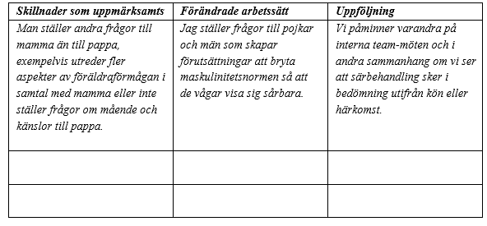
Exempelbank
Skapa en exempelbank och planering för fortsatt uppföljning:
När ni har diskuterat färdigt ansvarar utbildaren för att skriva ner era upptäckter och sätt att göra annorlunda som stöd inför fortsatta uppföljningar.
Planera också in hur och när ni följer upp med stöd av Med öppna ögon på mitt ärende, exempelvis vid ärendegenomgångar, arbetsplatsträffar eller liknande.

Slide 14
Arbetet med att öka möjligheten och förutsättningarna för en mer jämställd och jämlik socialtjänst avslutas inte med denna sista metodträff. Tanken med metodstödets olika delar är att det dels ska vara ett konkret stöd i den vardagliga handläggningen, men också att ni som arbetsgruppen regelbundet kan återvända och återupprepa metodstödsträffarna, detta gäller särskilt metodträff 2 och 3 som behöver genomföras kontinuerligt.

Slide 15
Lycka till med ert arbete! Kontakt om materialet: birgitta.persdotter@kau.se

